Slide 1

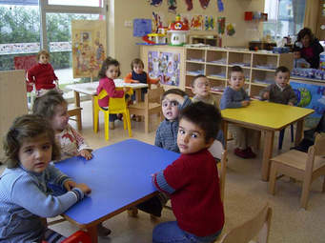
LA CONDUCCIÓN DE LA ENSEÑANZA MEDIANTE PROYECTOS SITUADOS

Slide 2

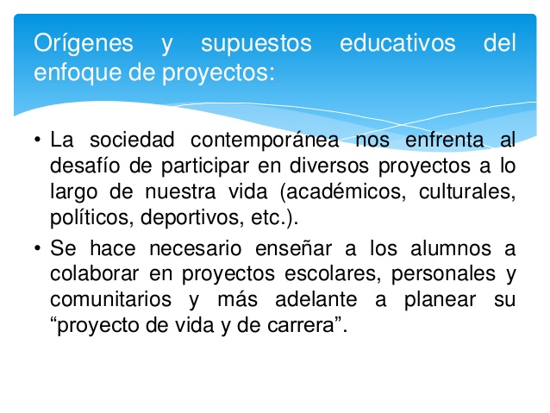

Slide 3
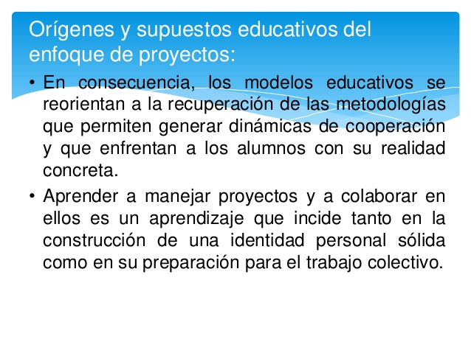

Slide 4
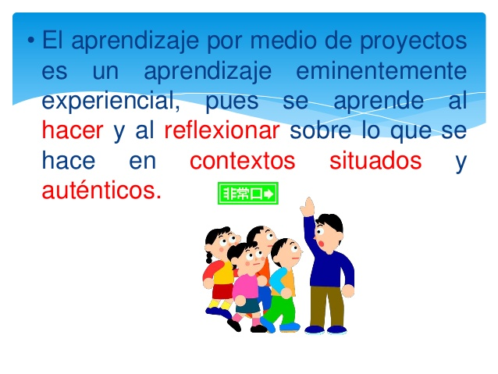

Slide 5
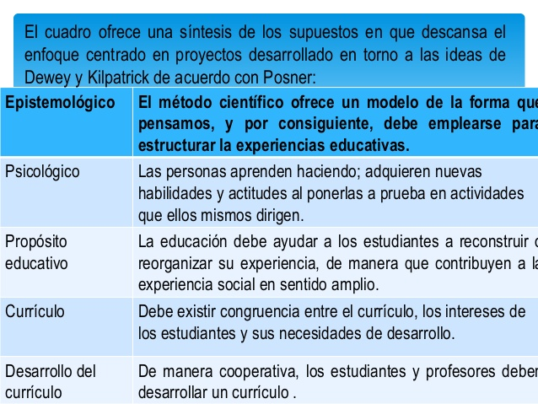

Slide 6
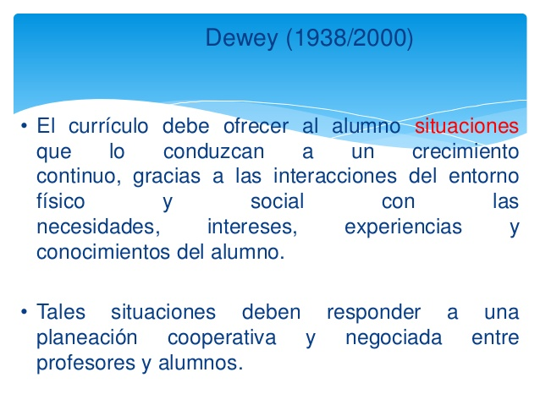

Slide 7
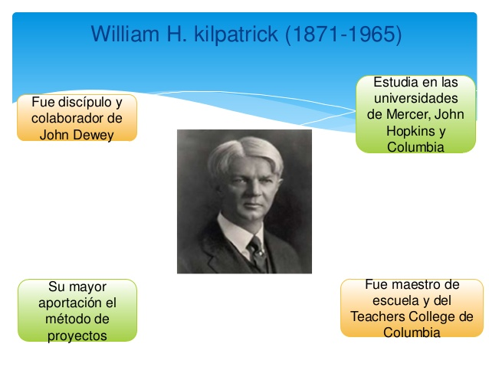
William H. Kilpatrick (1871 – 1965)

Slide 8
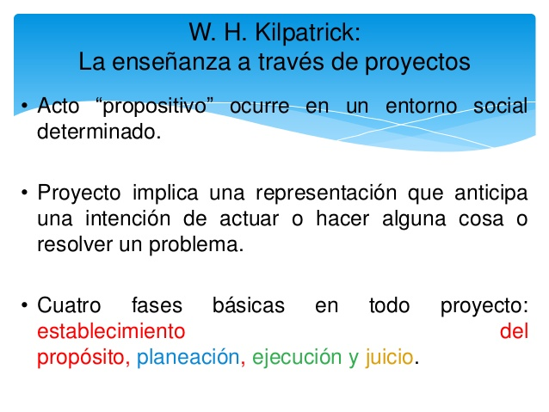

Slide 9
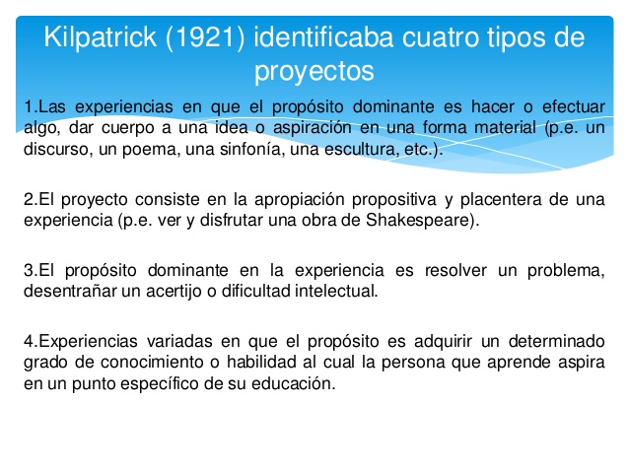

Slide 10
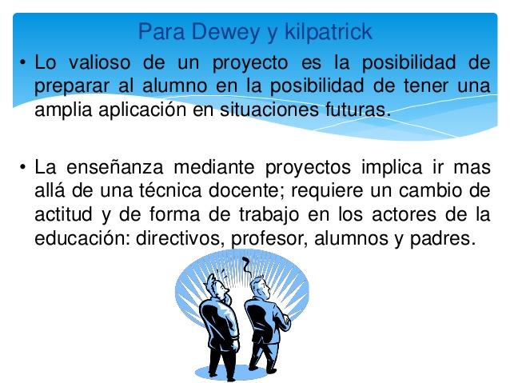

Slide 11
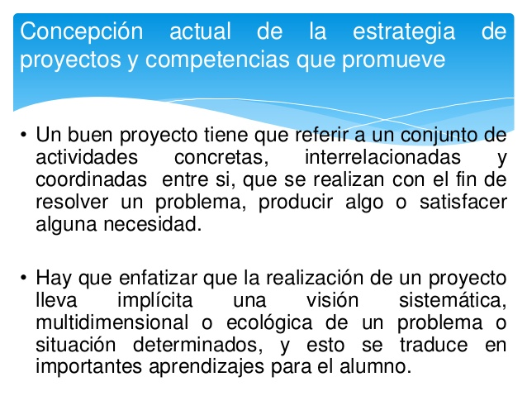

Slide 12
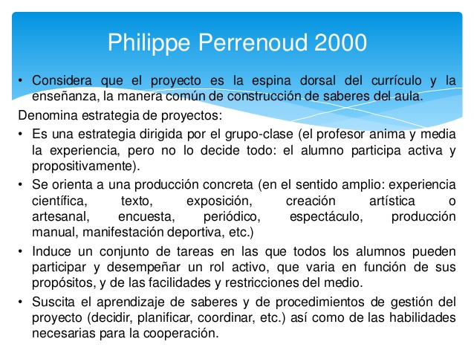

Slide 13
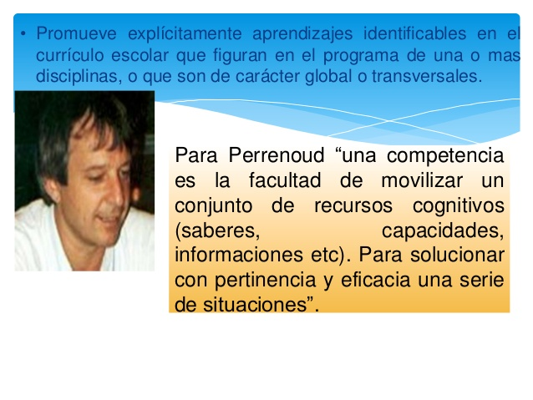

Slide 14
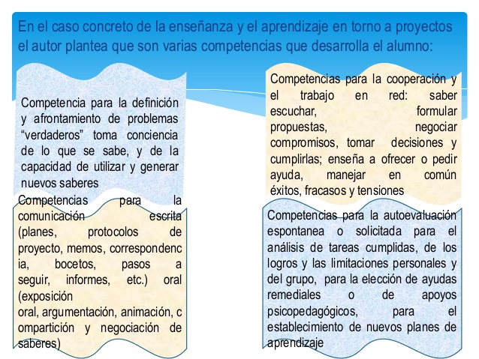

Slide 15
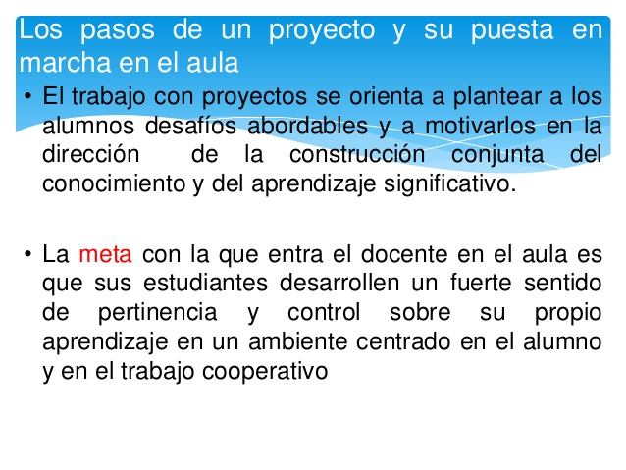

Slide 16
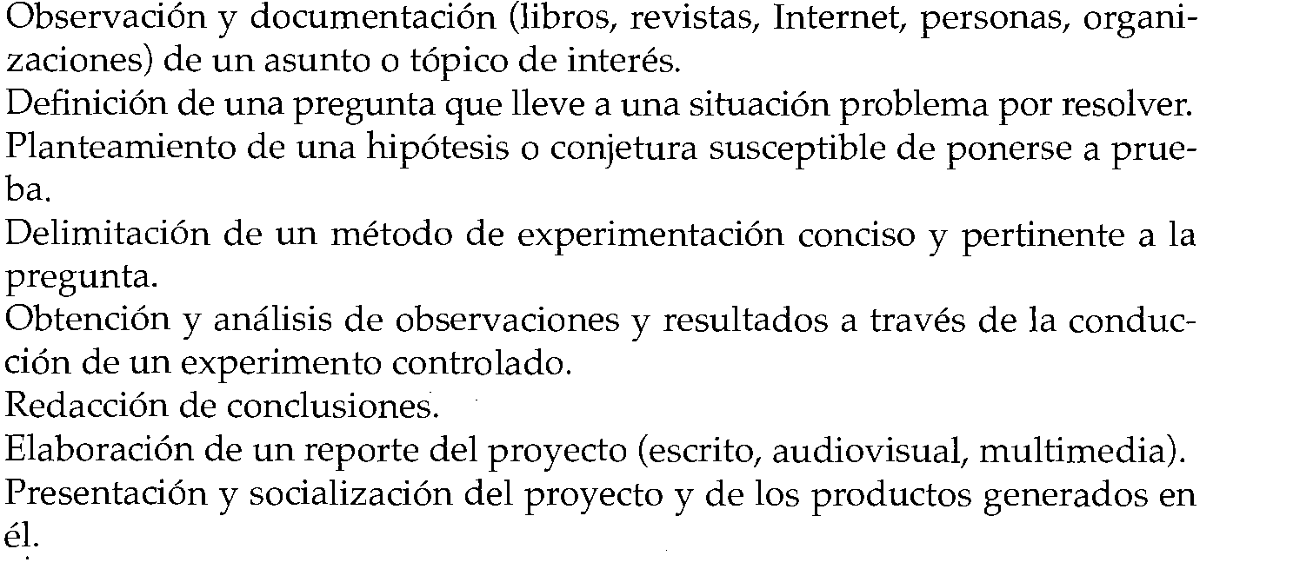
PASOS DE UN PROYECTO
*
*
*
*
*
*
*
*

Slide 17

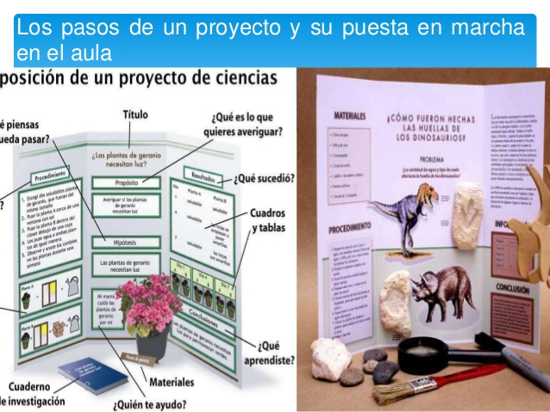
LOS PASOS DE UN PROYECTO Y SU PUESTA EN MARCHA

Slide 19
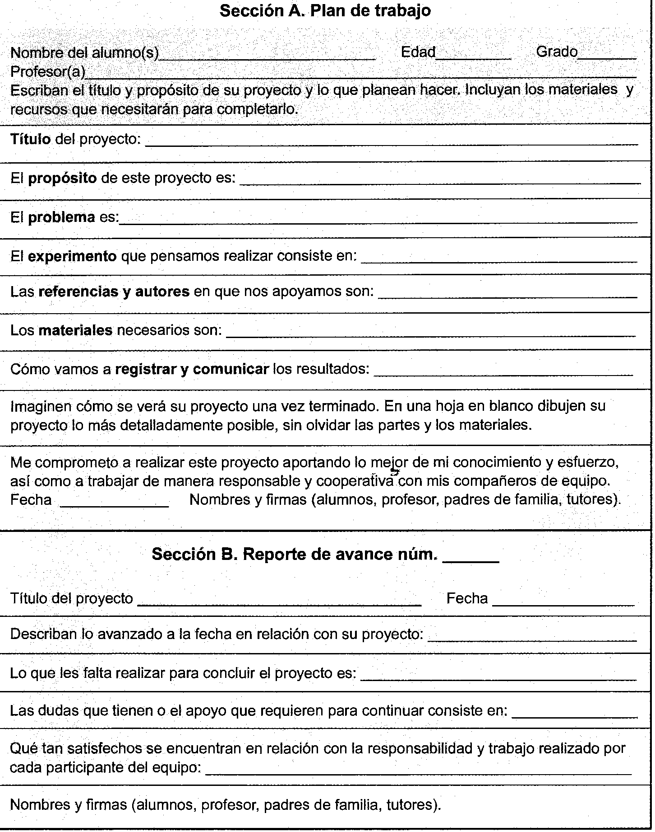
PLAN DE TRABAJO

Slide 20
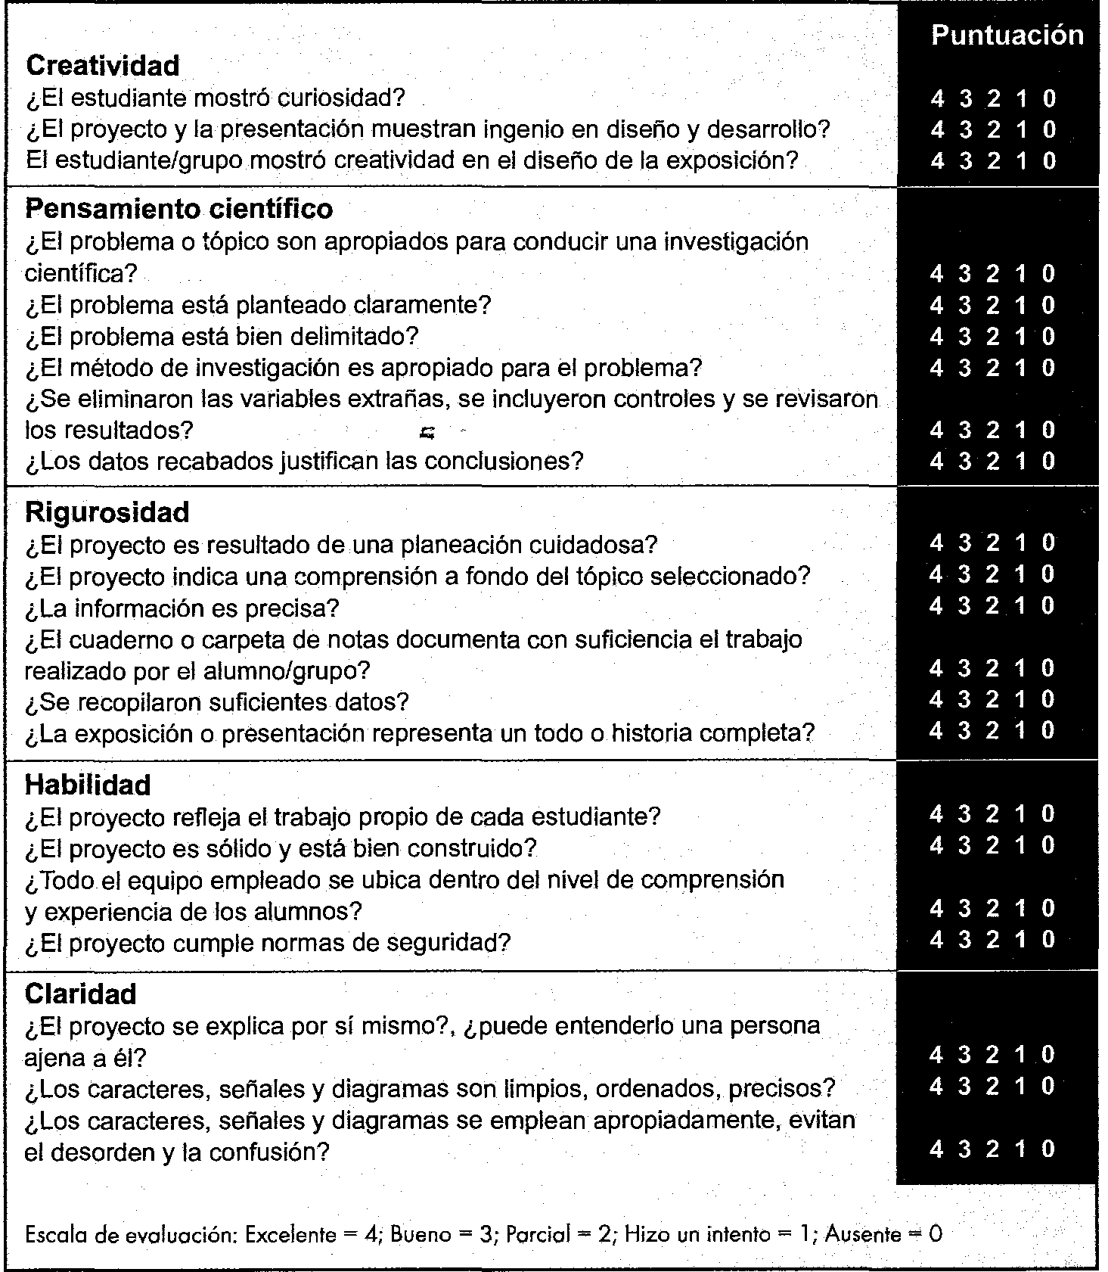
FORMATO PARA LA EVALUACIÓN DEL PROYECTO

Slide 21
Preguntas esenciales para el proyecto cultural y social (BASADO EN ANDER- EGG Y AGUILAR.1998)

Slide 22
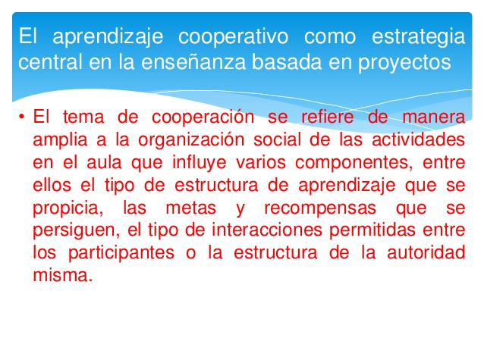

Slide 23
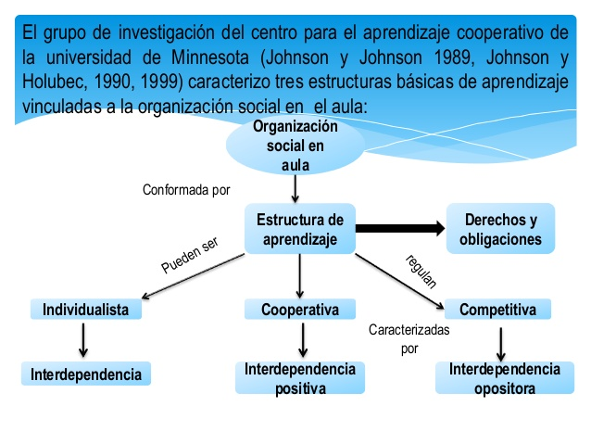

Slide 24
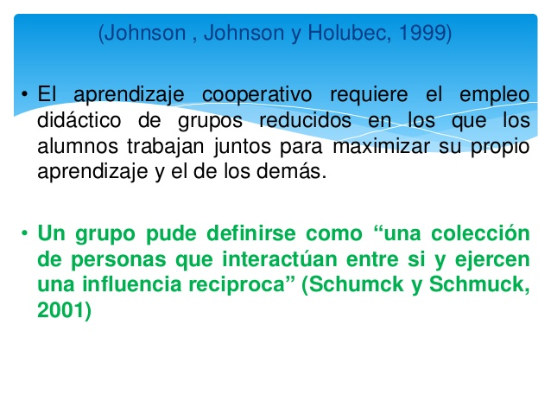

Slide 25
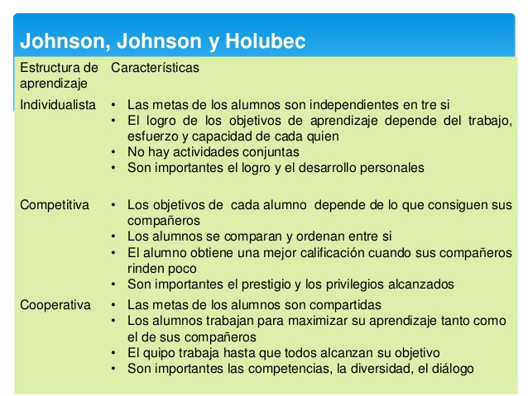

Slide 26
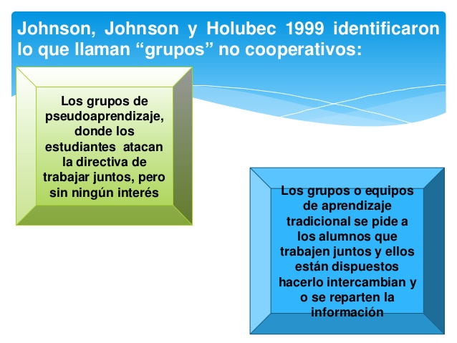

Slide 27
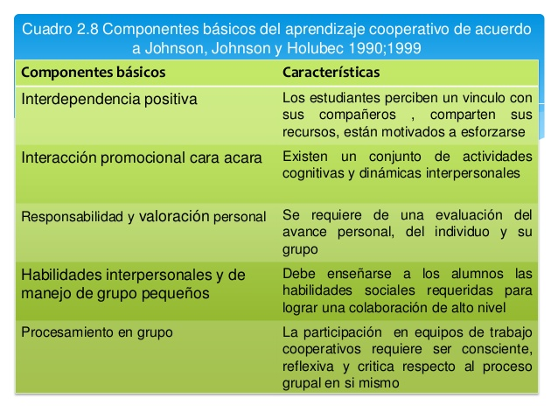

Slide 28

ELEMENTOS DE LA PLANEACIÓN

Slide 29
Formato de exposición de proyectos
1.- Titulo (Pregunta Generadora)
2.- Propósito (en base a lo que se quiere lograr con el proyecto, lo que se quiere demostrar)
3.- Hipótesis (preguntas generadoras previamente elaboradas por el docente, que te permitan obtener información acerca de los saberes previos de los niños con respecto al proyecto a trabajar; *nota: solo se registraran las respuestas de los niños en el formato de exposición)
4.-Listado de actividades imágenes acompañadas de texto que le permitan al niño darse una idea de que actividades se van a realizar.
5.-Resultados (¿que ocurrió?, la resolución de las hipótesis y el resultado de los experimentos aplicados en el desarrollo de proyecto) es necesario que los experimentos o las observaciones sean registradas por medio de imágenes
6.- Conclusiones (se debe de tomar en conjunto con los niños para que sean ellos los que expresen que aprendieron del proyecto)y debe de estar plasmado en el formato de exposición de proyecto
7.- Documento de investigación: es una libreta, cuadernillo u hoja de registro en la cual el niño tenga registrado el proceso de desarrollo del proyecto, los experimentos, las observaciones de un fenómeno, de un proceso de crecimiento, la observación de una mascota, lo relevante de un video etc.

